Slide 1
VALISTUS
1700-LUKU

Slide 2
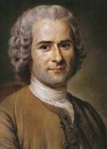
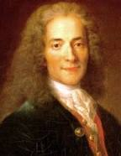
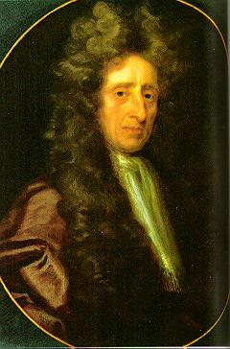
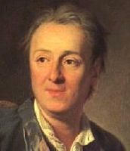
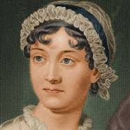

Slide 3
Valistusajan ajattelijoita ja kirjailijanimiä
Montesquieu
Rousseau
Voltaire
Diderot
Defoe
Swift
Austen

Slide 4
Keneen liittyviä?
Robinson Crusoe
ensyklopedia
Persialaiskirjeet
Candide
Gulliverin retket
Järki ja tunteet
Émile eli kasvatuksesta

Slide 5
Valistusajan ajattelijoita ja kirjailijanimiä
Montesquieu Persialaiskirjeet
Rousseau Émile eli kasvatuksesta
Voltaire Candide
Diderot ensyklopedia
Defoe Robinson Crusoe
Swift Gulliverin retket
Austen Järki ja tunteet

Slide 6
VALISTUSAJALTA PERÄISIN
”Nuoruus”
Kahvilat
Sanomalehti
Tietokirja hakuteoksena (ensyklopedia)
Naiset kirjailijoina

Slide 7
UUTTA KAUNOKIRJALLISUUDESSA
Romaani nousee arvoonsa
Uutta romaaneissa
Kirjeromaani
Matkakertomus
Muistelmat
Päiväkirjat
Robinsonadi
Taparomaani
Pikareskiromaani (eli veijariromaani)
Romaanin aiheena viettely

Slide 8

Heinnrich hoffmann: Struwwelpeter (1845, suom. JÖRÖ-JUKKA) – LASTENKIRJALLISUUTTA?

Slide 9
